Slide 1
FOTOGRAFIAS 2
APLICANDO LOS CONOCIMIENTOS ADQUIRIDOS

Slide 2
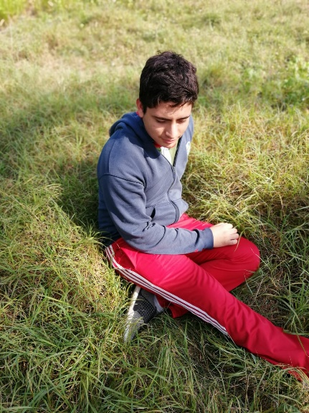
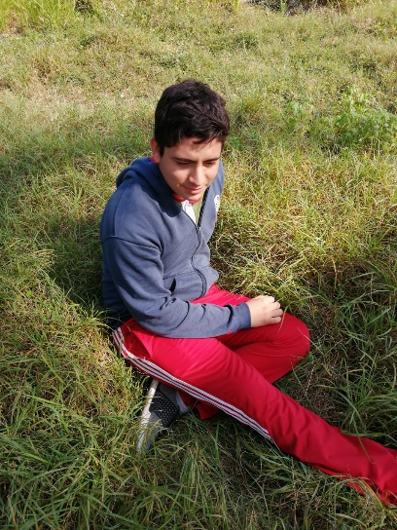
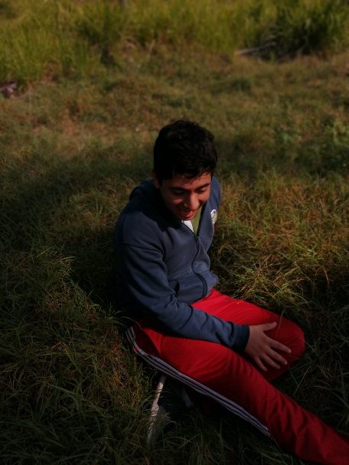
LUZ EN LOS ELEMETOS EXPRESIVOS

Slide 3

ELEMENTOS PARA TOMAR UNA BUENA FOTO

Slide 4
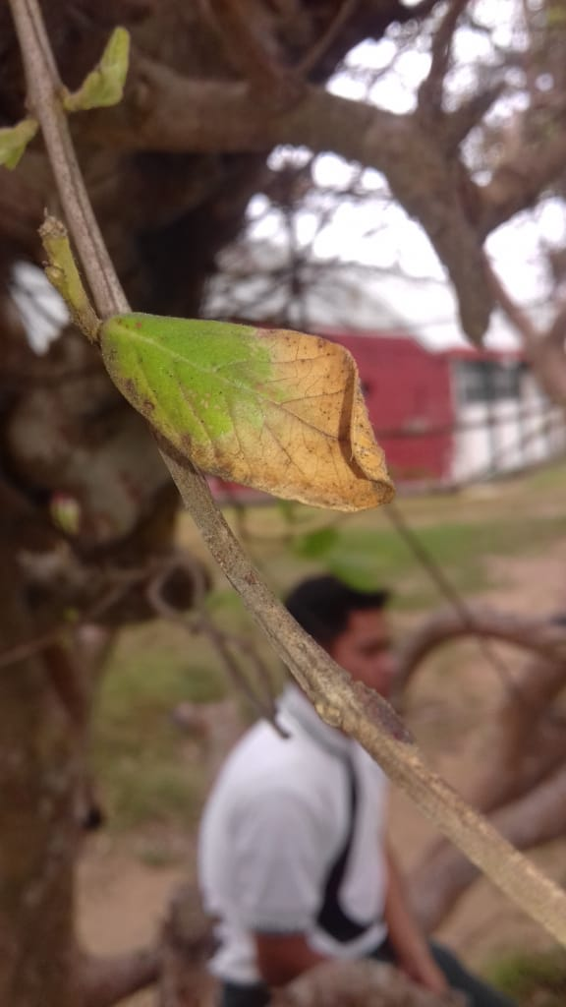
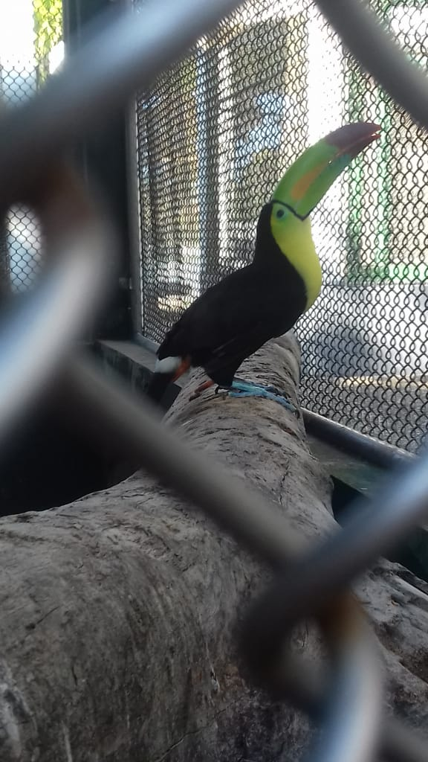
ENFOQUE
DESENFOQUE

Slide 5
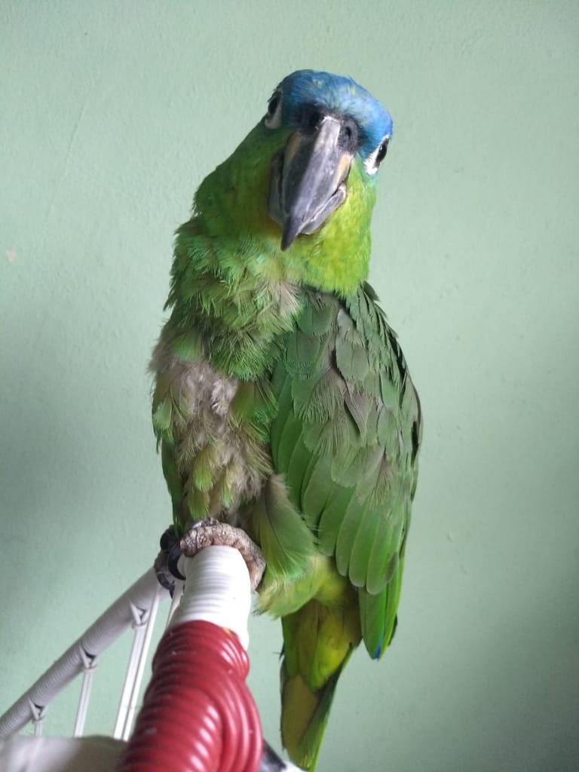
NORMAL

Slide 6
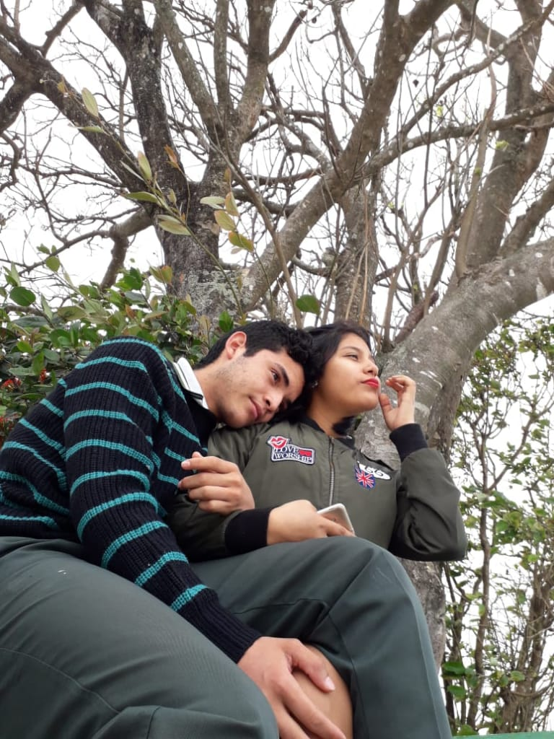
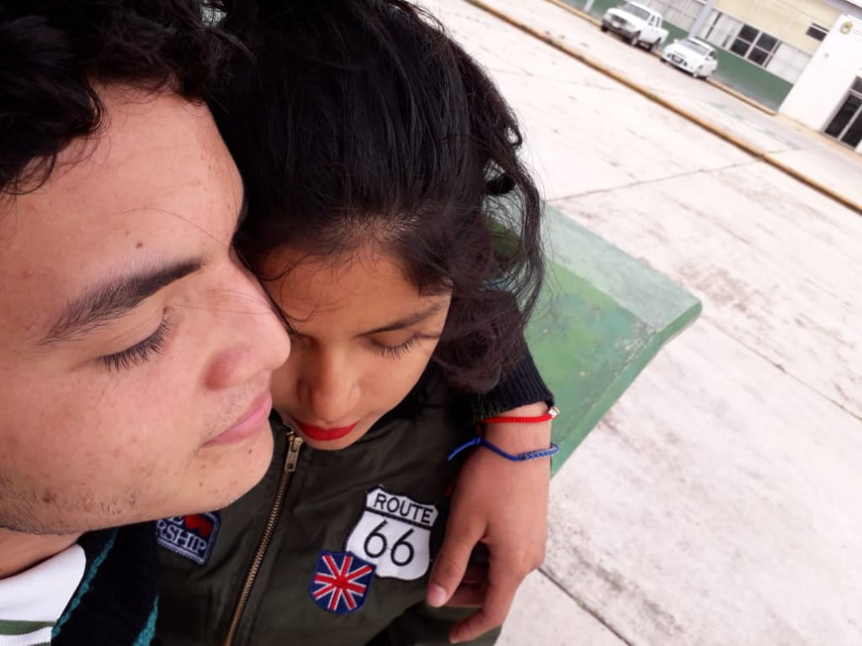
CONTRAPICADO
PICADO

Slide 7
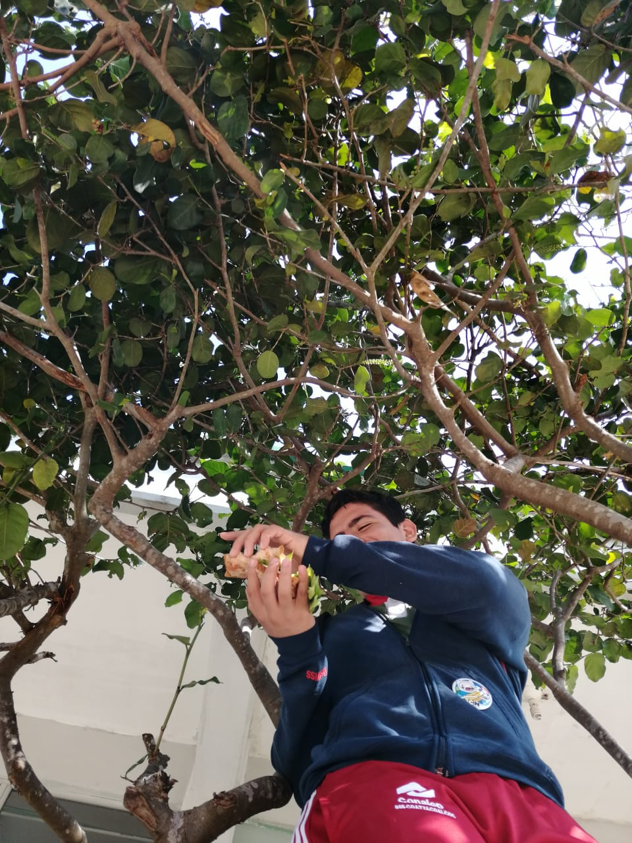
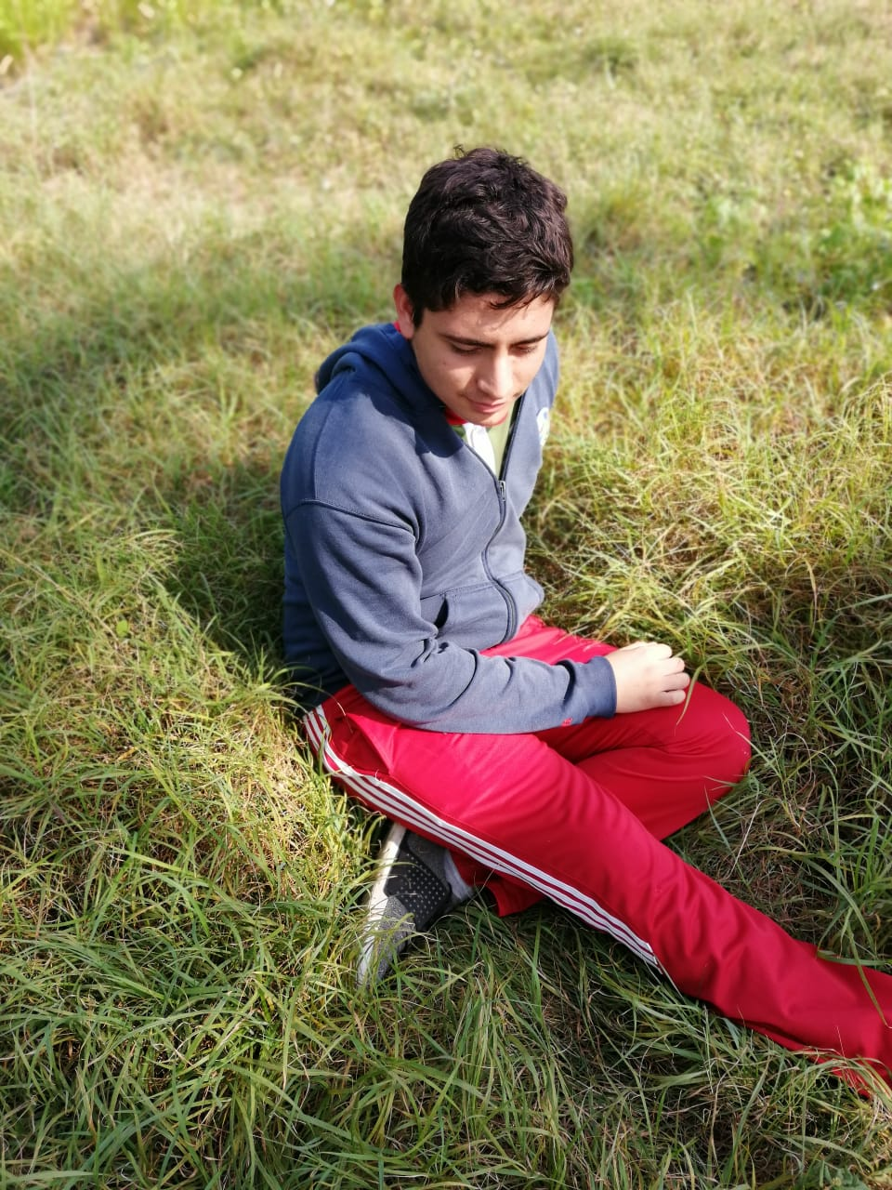
CENITAL
NADIR

Slide 8

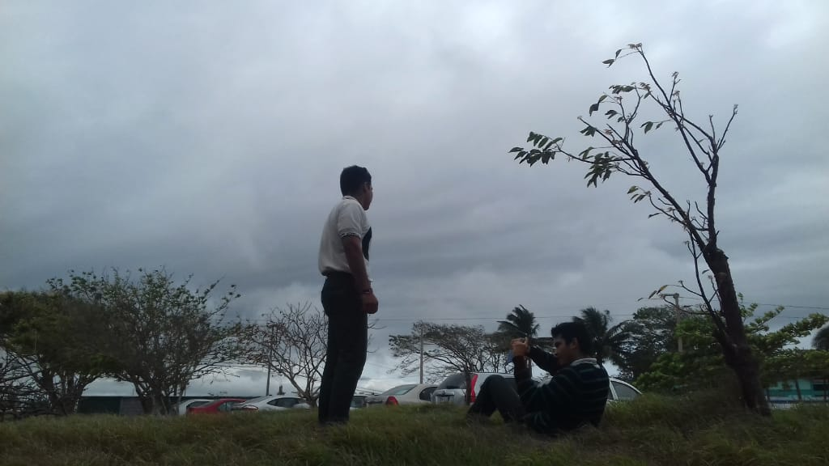
PLANOS

Slide 9
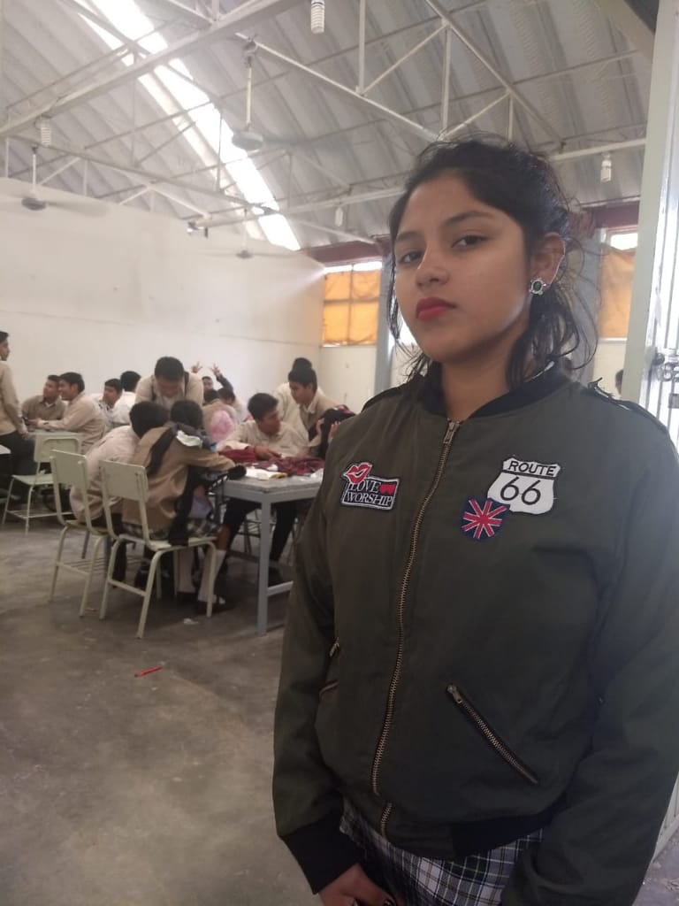
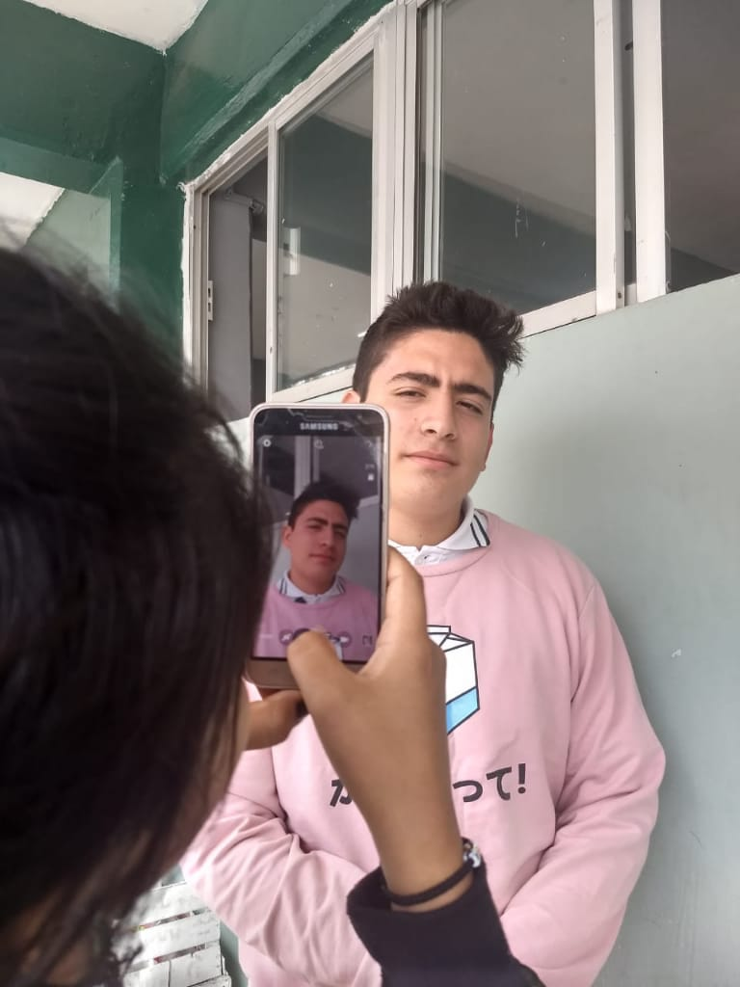

ENCUADRES

